Slide 1
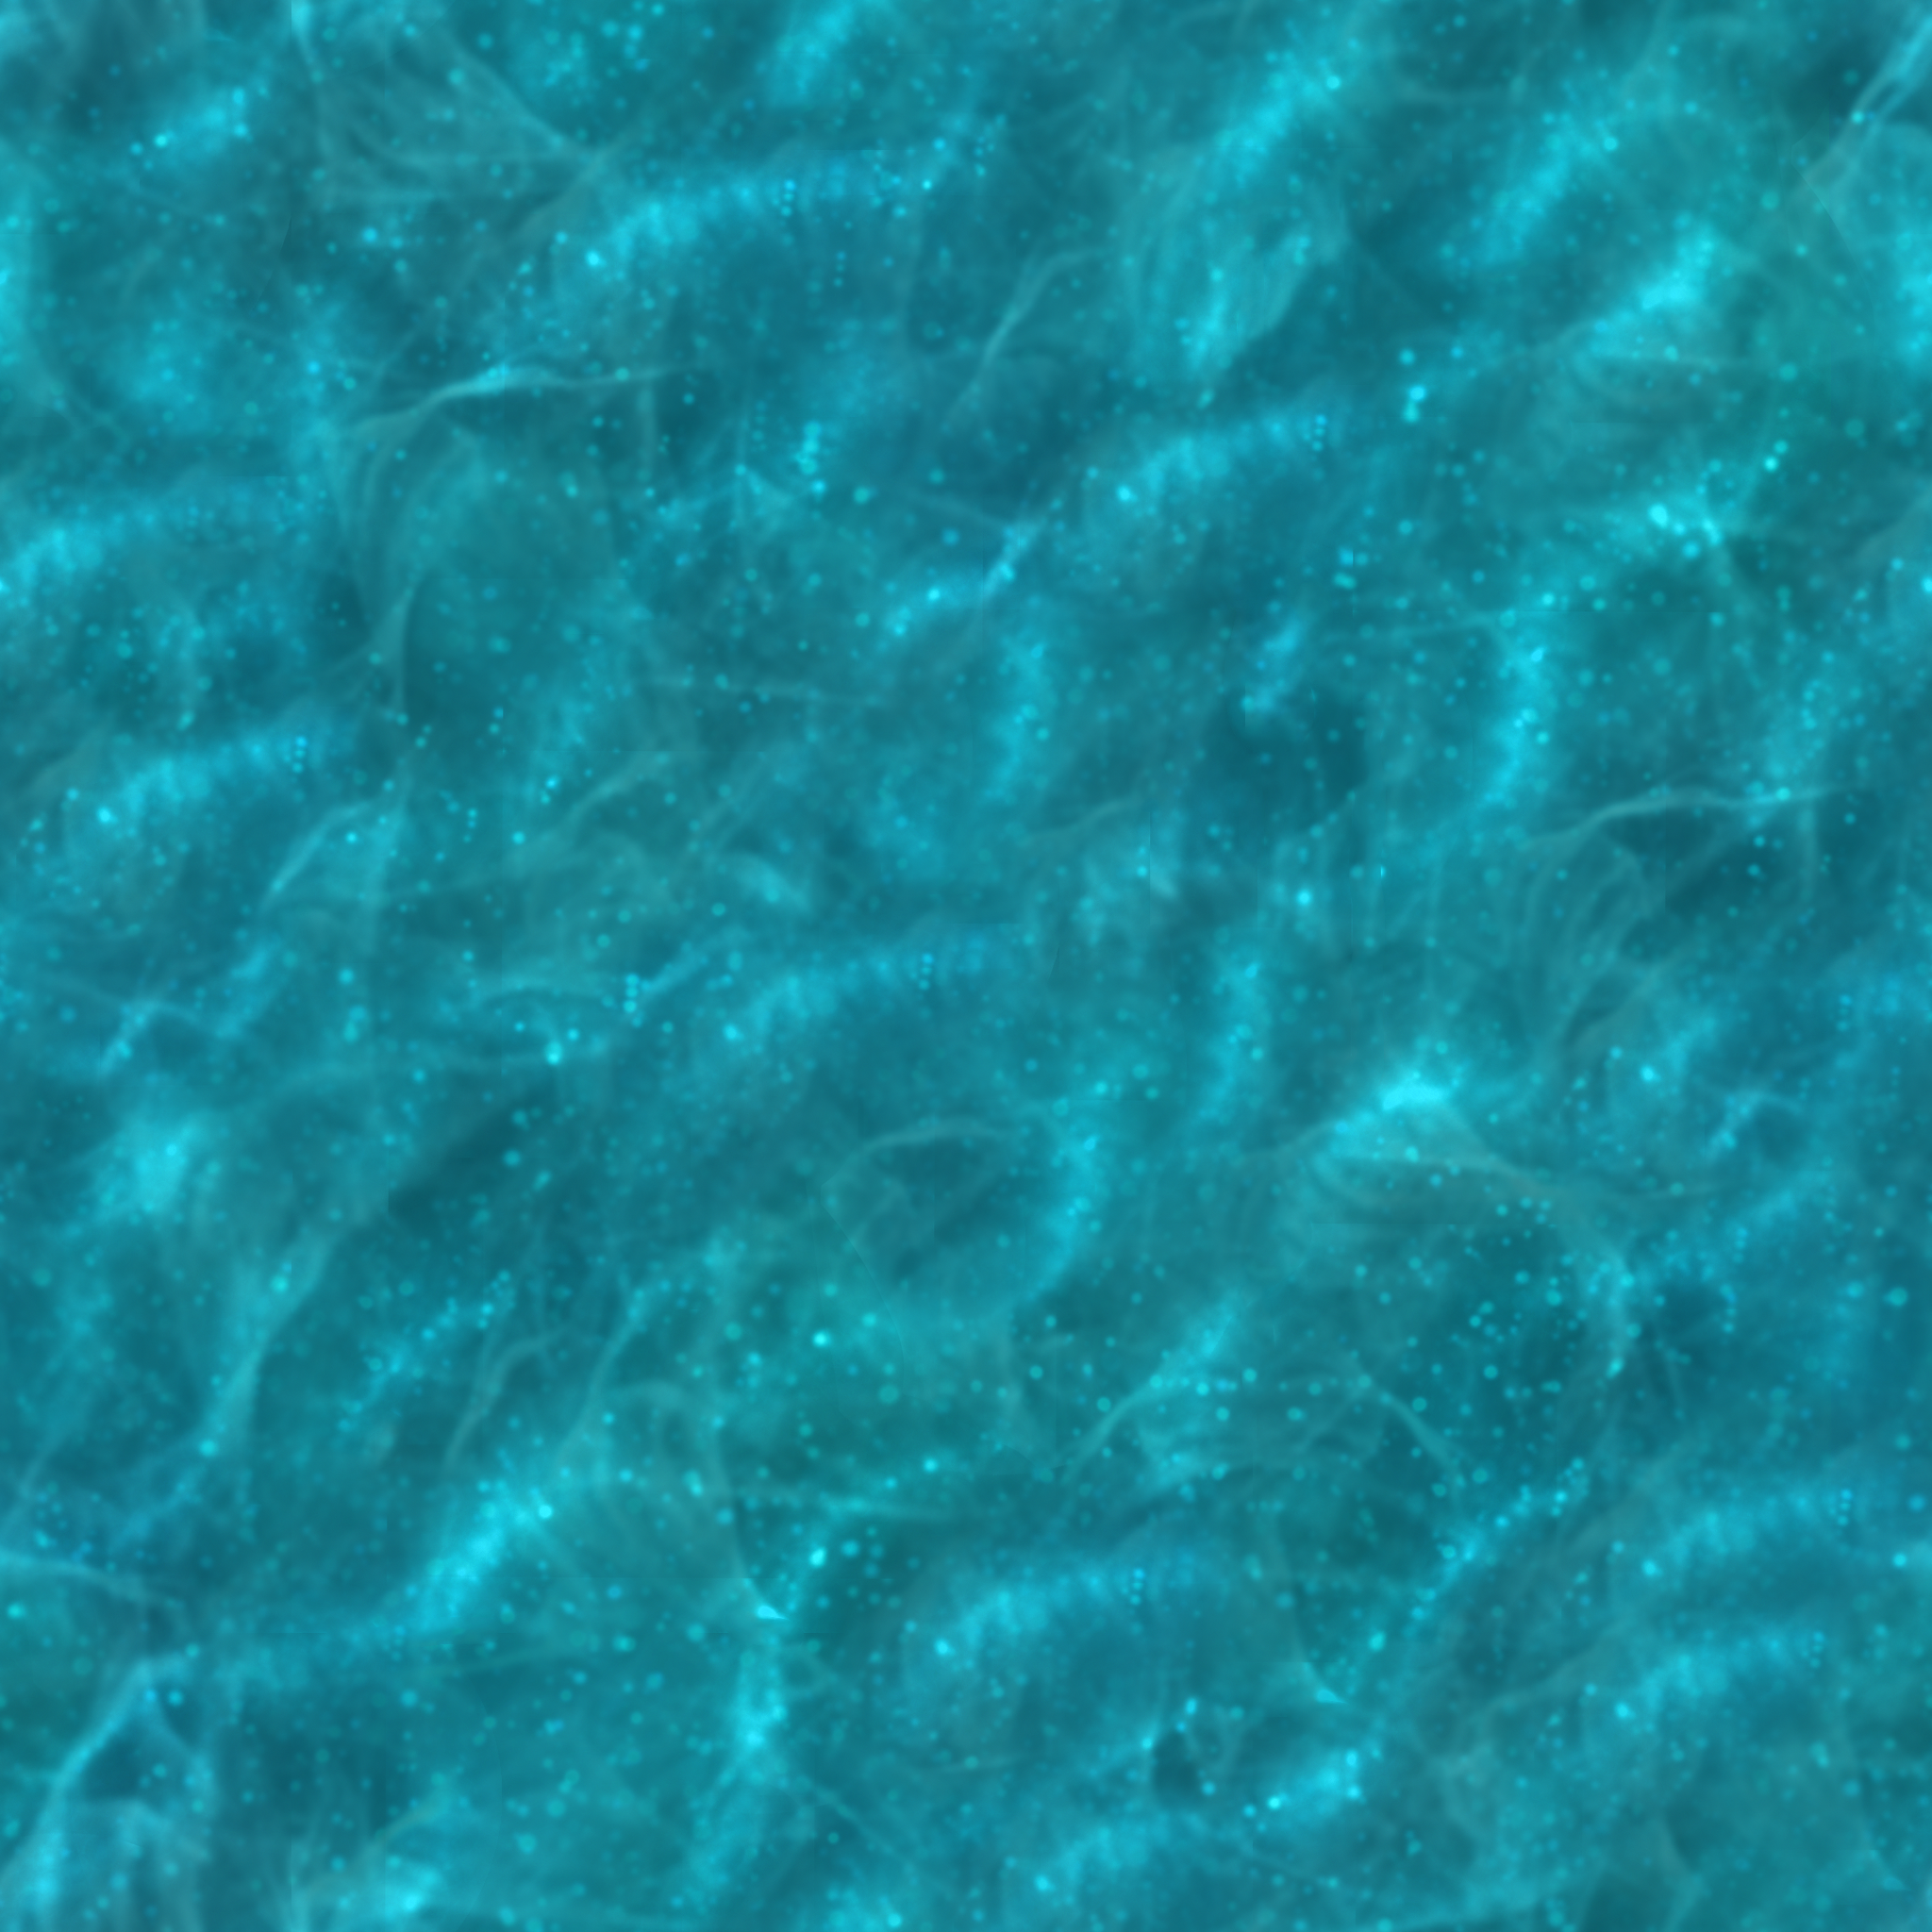
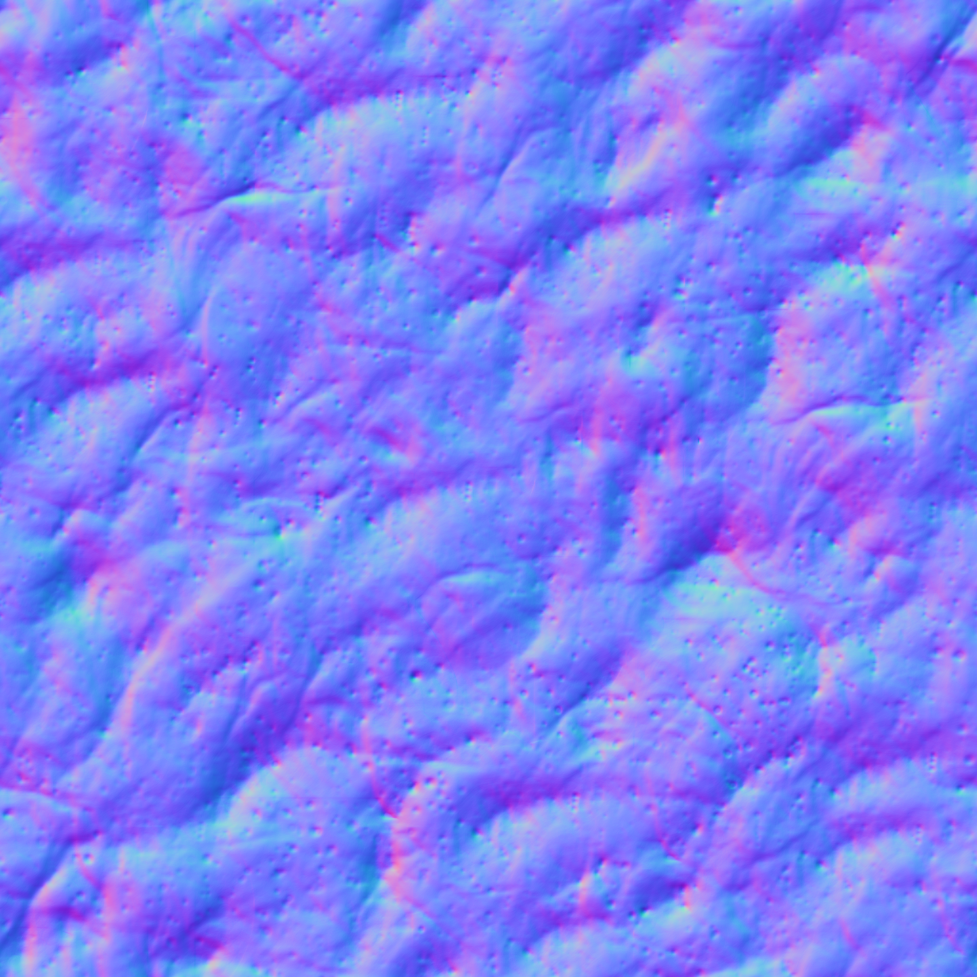
ノーマルマップ
ノーマルマップは法線の向きをピクセル単位で補正を掛けるテクスチャです。
法線の向きが変わるため、影の付き方が変わります。
結果的に、影が模様のように表示され凹凸感を強くすることができます。
MEMO
ノーマルマップは別名で、
法線マップ、バンプマップとも呼ばれます
水のテクスチャ
水のノーマルマップ

Slide 2
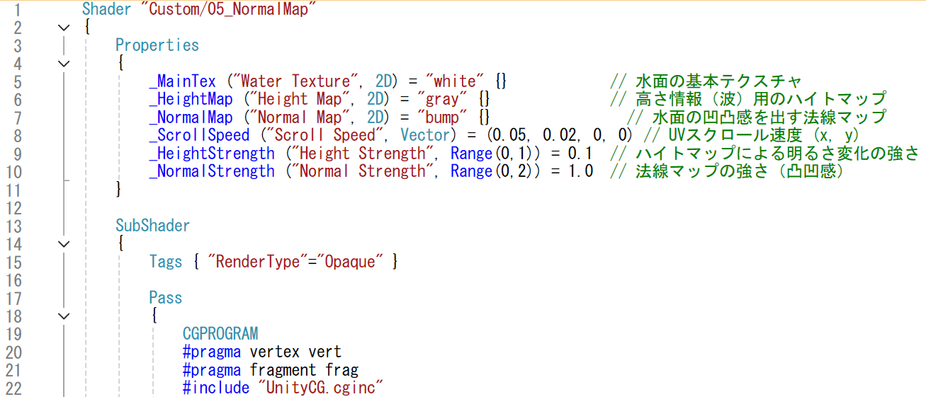
ノーマルマップ
NormalMap.shaderを追加して書きましょう。

Slide 3
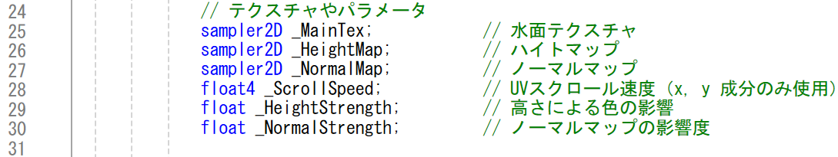
ノーマルマップ
NormalMap.shader（その２）

Slide 4
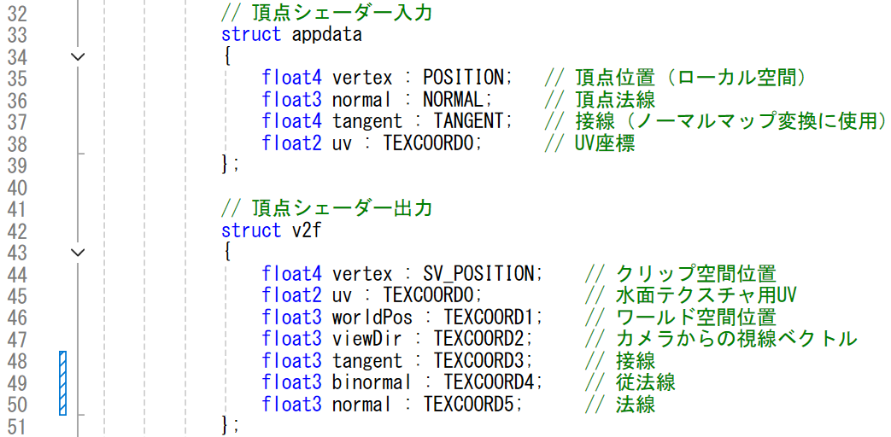
ノーマルマップ
NormalMap.shader （その３）

Slide 5
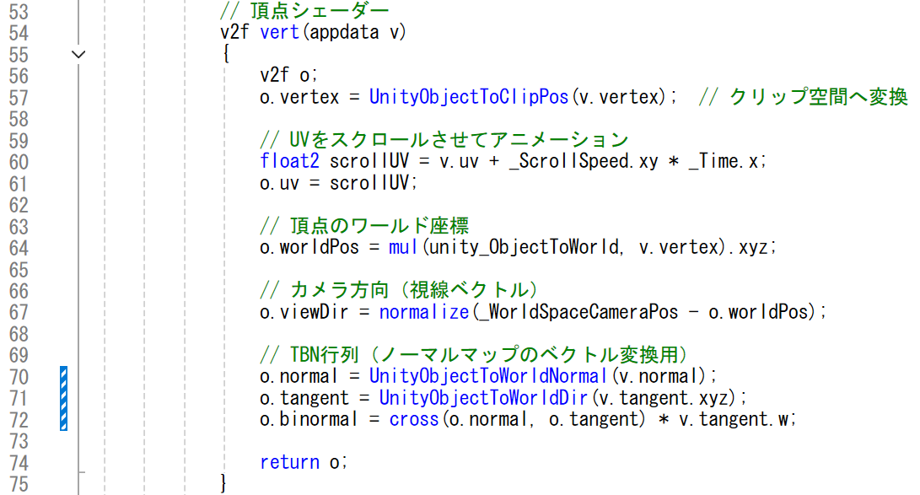
ノーマルマップ
NormalMap.shader （その４）

Slide 6
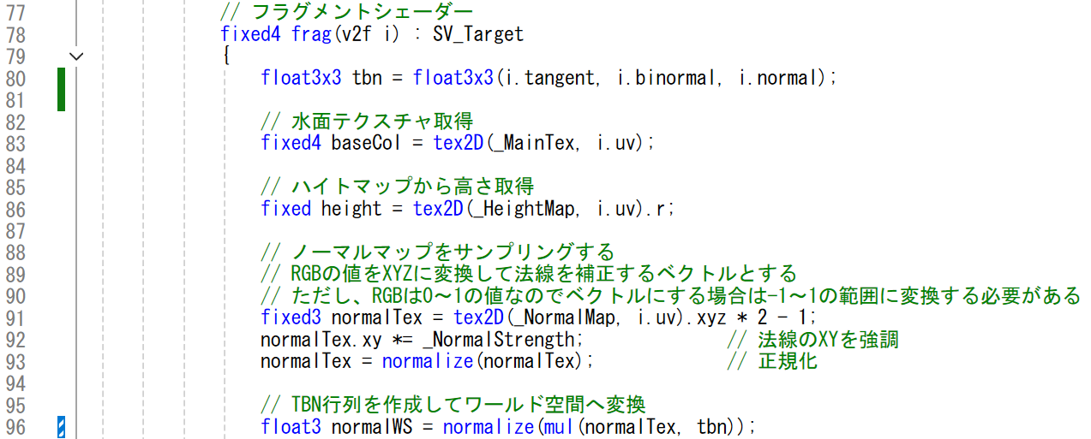
ノーマルマップ
NormalMap.shader （その５）

Slide 7
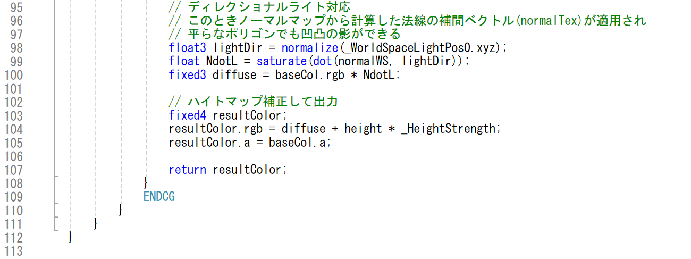
ノーマルマップ
NormalMap.shader （その６）

Slide 8
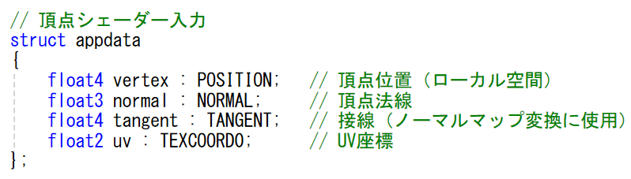
ノーマルマップ
ノーマルマップはモデルの元々の法線に補正を掛けるものです。
つまり入力にはそれらの情報が必要になります。

Slide 9
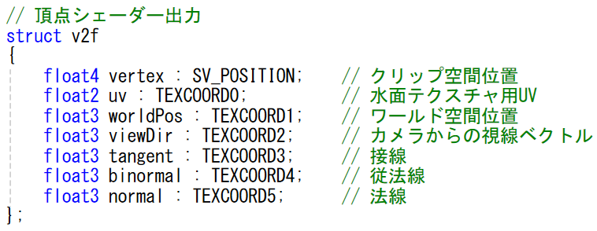
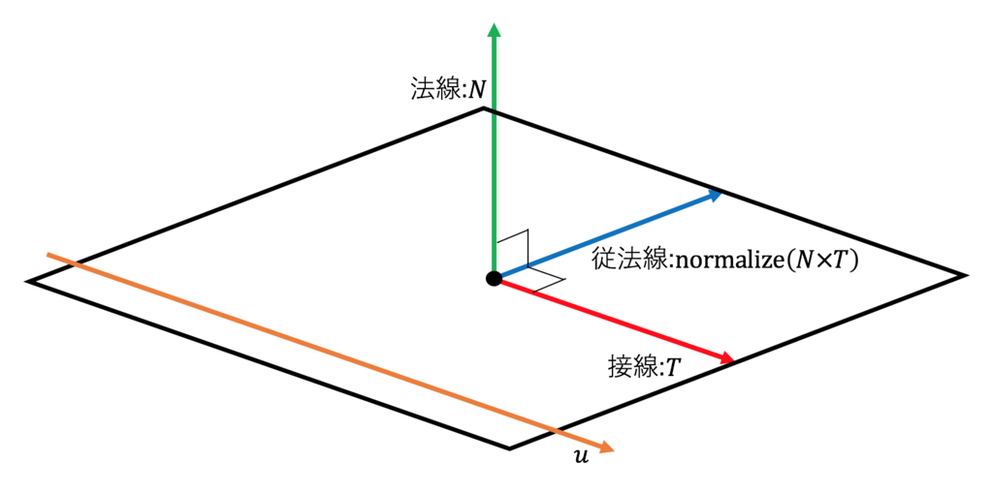
ノーマルマップ
法線に補正を掛けるためには、基準となる３軸が必要になります。
シェーダーでよく使われるのは、
TBN（Tangent：接線 Binormal：従法線 Normal：法線）です。

Slide 10
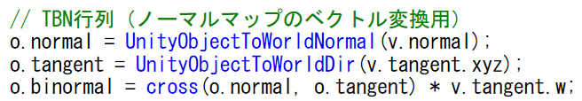
ノーマルマップ
TBNをシェーダーで使用する場合は、
頂点シェーダーでワールド座標系に変換が必要です。
頂点シェーダーの入力はあくまでもモデルのローカルベクトルです。

Slide 11
ノーマルマップ
ノーマルマップのテクスチャは、
１ピクセルずつ法線の補正ベクトルが格納されています。
赤っぽい部分は横に、青っぽい部分は奥に、緑っぽいところは上に、
法線ベクトルに補正がかかります。

Slide 12
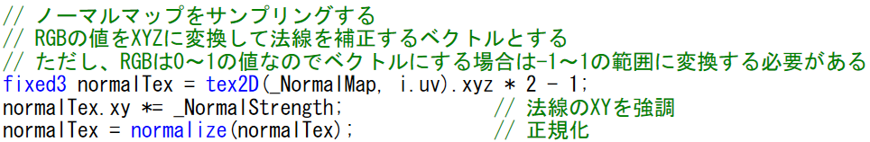
ノーマルマップ
つまり色の値がベクトルの補正値になります。ただし、
色の値は0～1に対して、
ベクトルの各成分は向きがあるのでー１～１になります。
その変換が必要です。

Slide 13
ノーマルマップ
最後に補正された法線とライトの向きから、
光がよく当たっていれば明るく、当たっていなければ暗くします。
つまり光の当たり具合が必要です。

Slide 14
ノーマルマップ
光の当たり具合は、光の向きと法線の向きから計算できます。

Slide 15
ノーマルマップ
光がよく合ったっている部分は、
光のベクトルと法線ベクトルが向かい合う形になります。

Slide 16
ノーマルマップ
光が当たっていない部分は、
光のベクトルと法線ベクトルが同じ向きに近くなります。

Slide 17



ノーマルマップ
つまり内積を計算することによって、光の当たり具合を計算できます。
A
A
A
B
～
～
B
B
$$A・B=1$$
$$A・B=0$$
$$A・B=−1$$
当たらない
当たる当たらないの
境界
完全に当たっている

Slide 18
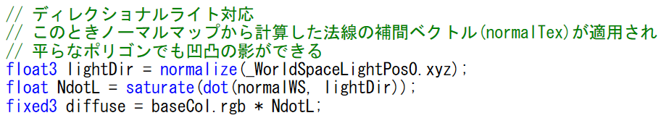
ノーマルマップ
以下はそのプログラムとなります。
_WorldSpaceLightPos0は
Unityが用意しているディレクショナルライトの向きになります。
内積で光の当たり具合を計算することは、様々なシェーダーに応用できます。
覚えておきましょう。

Slide 19
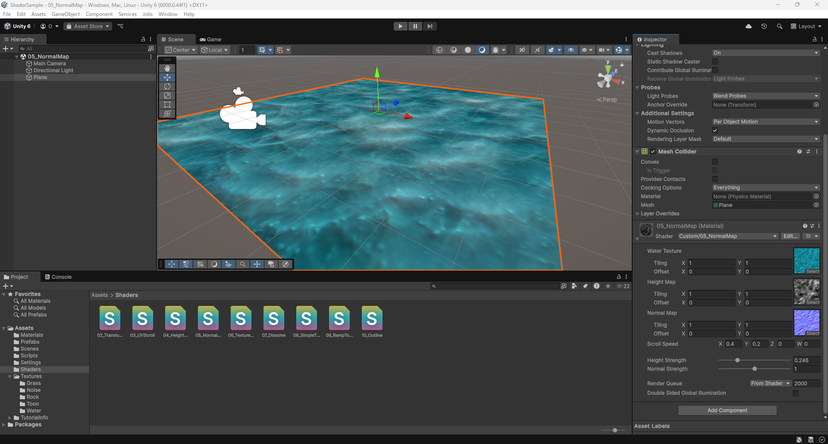
ノーマルマップ
マテリアルを追加してPlaneに適用しましょう。
_NormalStrengthなどの値も調整してみましょう。

Slide 20
ノーマルマップ
ノーマルマップは生成ツールがWebにあります。
気軽に作れるのでいろいろ試してみましょう。
■リンク
https://cpetry.github.io/NormalMap-Online/

